Slide 1
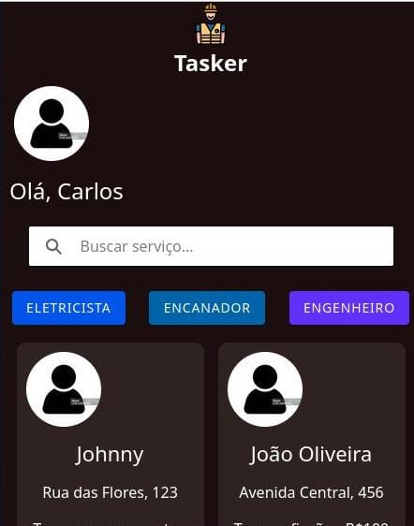
Apresentação Projeto Tasker
Vamos Apresentar um App para Busca e prestação de serviços.
Objetivo: Facilitar a solução de problemas domésticos.

Slide 2

Ferramentas
Inspiração
Nos inspiramos no ifood e fizemos o template no Figma utilizando Ionic.
Ferramentas Utilizadas
Ionic
Angular
Node.JS
Firebase
Figma
Android Studio/Cordova

Slide 3
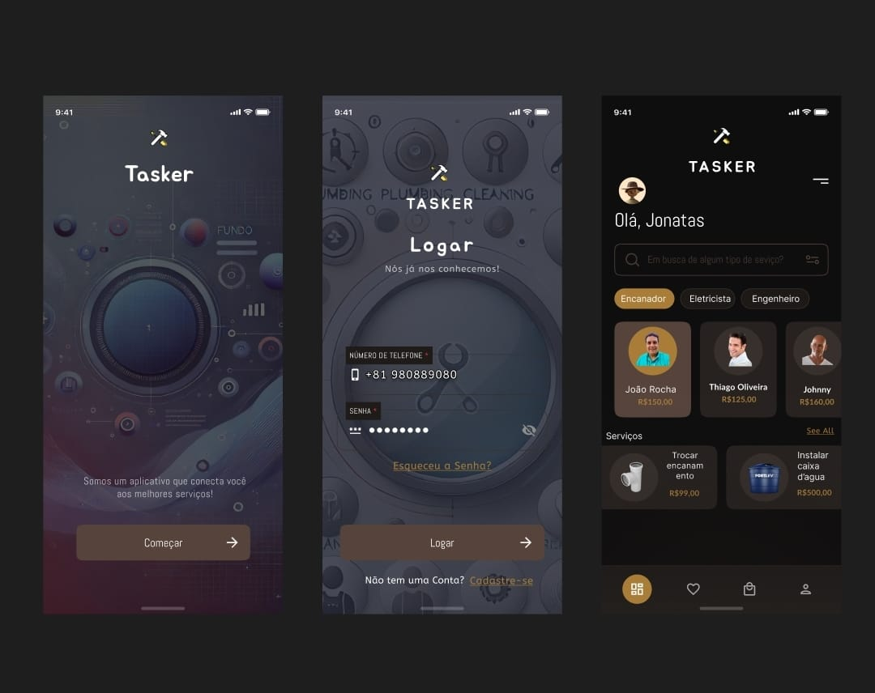
O Conceito Básico:
Tela de Login\Cadastro
Tela de Login\cadastro tanto para o prestador de serviços quanto para o cliente.
Tela Principal
Expondo os serviços de forma a que o cliente tenha fácil acesso e visualização.
Tela de Solicitação de serviços
Onde o cliente escolhe qual o serviço que ele busca contratar do profissional.

Slide 4
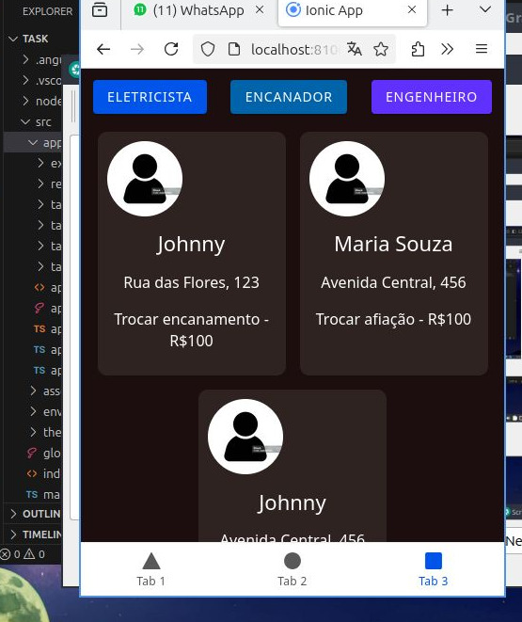
Linguagem
Utilizamos TypeScript, uma linguagem baseada em JavaScript, e o Ionic 7, um framework focado na criação de interfaces modernas e responsivas, principalmente para aplicativos móveis e web.

Slide 5
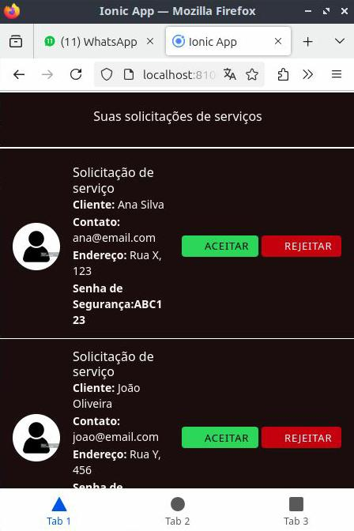
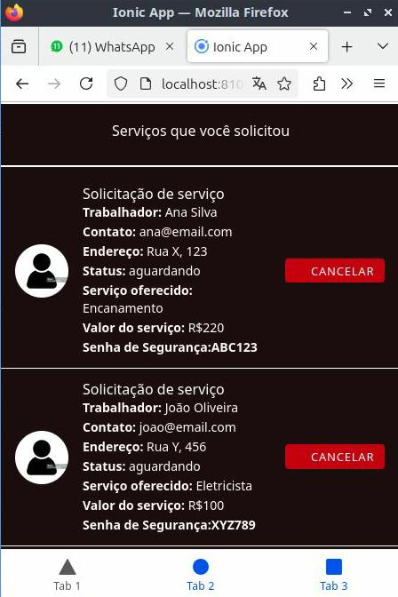
Banco de Dados
Utilizamos o Firebase como plataforma para conectar e interagir com o banco de dados em tempo real, permitindo a sincronização eficiente de dados entre a aplicação e o backend, além de garantir escalabilidade, segurança e facilidade na gestão das informações.

Slide 6
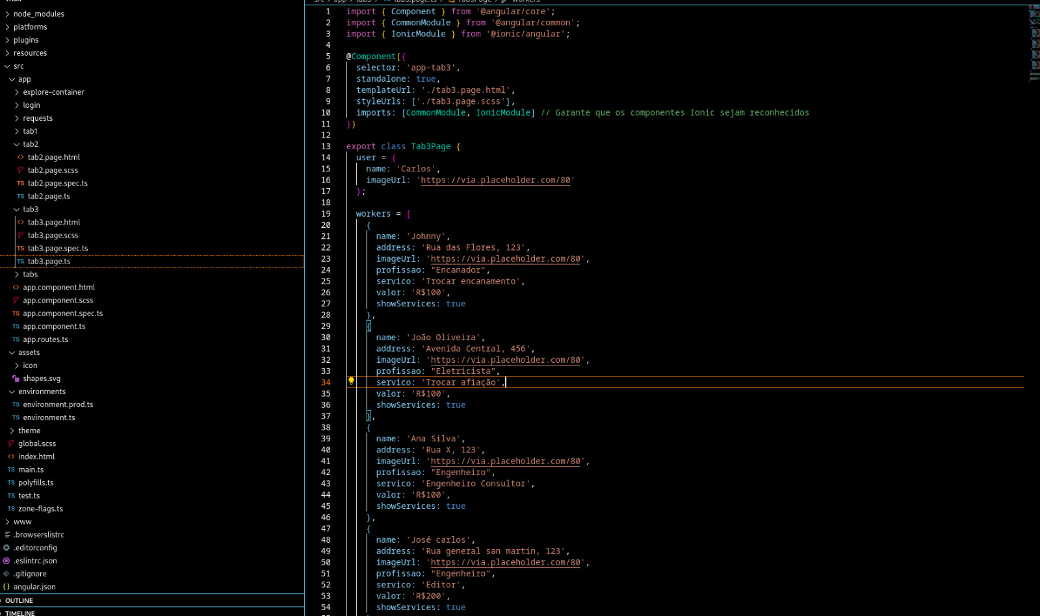
Codigo para Armazenar os dados Cadastrados

Slide 7

Finalização
Grupo 5
Integrantes:
Lucas de Carvalho
Filipe Rodrigues
Matheus Alberto
Luiz Felipe
Rivaldo Neto

